Slide 1
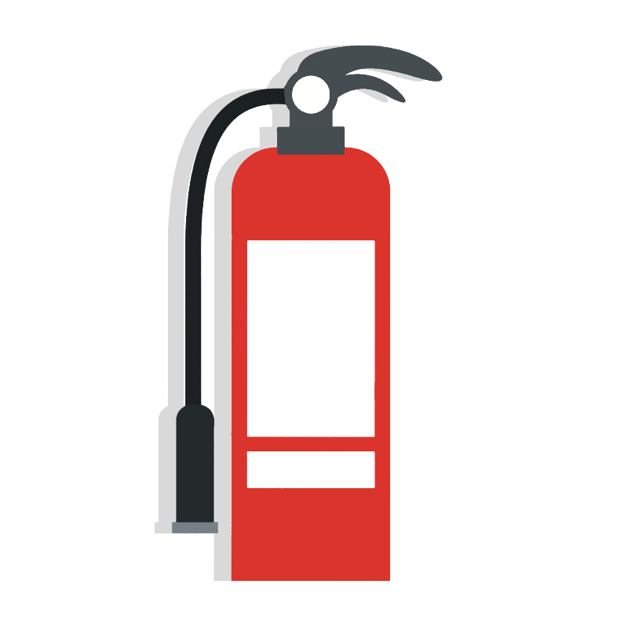
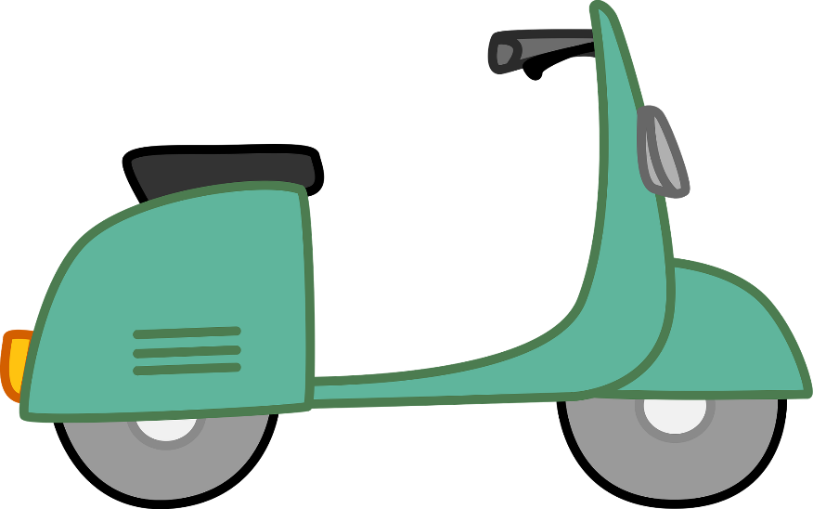
电动车消防安全
安全教育知识宣传
FIRE SAFETY OF ELECTRIC VEHICLES
博富特咨询
全面
专业
实用

Slide 2
关于博富特
博富特培训已拥有专业且强大的培训师团队-旗下培训师都拥有丰富的国际大公司生产一线及管理岗位工作经验，接受过系统的培训师培训、训练及能力评估，能够开发并讲授从高层管理到基层安全技术、技能培训等一系列课程。
我们致力于为客户提供高品质且实用性强的培训服务，为企业提供有效且针对性强的定制性培训服务，满足不同行业、不同人群的培训需求。
博富特认为：一个好的培训课程起始于一个好的设计,课程设计注重培训目的、培训对象、逻辑关系、各章节具体产出和培训方法应用等关键问题。

Slide 3
目录 /CONTENTS
01
安全七严禁
02
安全防范措施
03
安全消防知识

Slide 4
安全七严禁
AN QUAN QI YAN JIN

Slide 5
安全七禁令
01
严禁任何人员在电瓶车中集中停放点居住或守夜
02
严禁电瓶车（包括电池）进电梯，上楼入户
03
严禁在电瓶车集中停放点对易燃易爆物品或其他杂物

Slide 6
安全七禁令
严禁在未作防火隔墙的群租屋和人员密集场所内为电动车充电。
严禁将电动车占用消防车通道的位置。
严禁个人私字拉乱接充电线路为电动车充电。
严禁违规或非法改装的电瓶车上路行驶

Slide 7
安全七禁令
01
必须在电瓶车集中停放点安装自动断电和报警装置
02
必须落实专人负责电瓶车安全的监督工作
03
必须将电瓶车消防安全相关要求宣传到每家每户

Slide 8
安全防范措施
AN QUAN FANG FAN CUO SHI

Slide 9
安全防范措施
消防安全须知
1
集中停放充电
2
电动车作为常用的代步工具，虽然方便快捷，但是消防安全不容忽视，电动车发生火灾的原因是什么？电动车停放、充电场所消防安全须知有哪些？
电动车应当在建筑外部独立区域（如：车棚或车库）集中停放、充电，开区域与相邻建筑应保持一定安全距离。
电动车严禁在住在建筑疏散通道、安全出口、楼梯间（门洞口）楼层楼道和电梯前室内停放、充电。

Slide 10
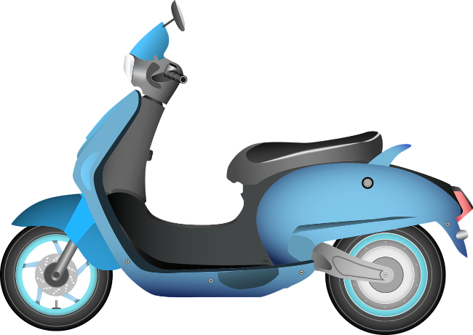
安全防范措施
充电区域
5
租房
3
电动车集中充电区域应设置专用充电装置并配置专用配电箱，充电装置应具备定时断电、过载保护、短路保护、漏电保护等功能。
严禁在群租房和人员密集场所内停放、充电。
充电电池
4
电动车或其他电池不得在住宅屋内和阳台部位充电，只可在庭院灯露天部位充电。

Slide 11
安全防范措施
注意事项
物业管理单位应立即对所在住宅小区、单位的电动车占用禁停区域私停乱放、私搭乱接电线等违规情况进行集中清理，因地制宜集中设置电动车充电区域，在禁停区域张贴禁停标示，开展检查巡查、劝阻、制止违规停放、充电行为。
对不听劝阻或者拒不配合清理工作的，物业管理单位要第一时间报告当地公安机关，由公安机关依法依规严肃查处。

Slide 12
安全防范措施
集中停放
受场地环境限制，电动车集中停放、充电区域无法独立设置在建筑外部而必须附设在建筑内的
地下一层
应设置在建筑首层或地下一层（只能设置在首层或地下一层时，必须符合相关消防安全要求）

Slide 13
安全防范措施
应选购使用已获生产许可证的厂家生产的质量合格的电动车，不得违规改装电动车及其配件。
应选购使用已获生产许可证的厂家生产的质量合格的电动车，不得违规改装电动车及其配件。
为电动车充电的线路插座应取得资格的电工安装并固定敷设，不得私拉乱接电源路；应按照使用说明书的规定进行充电，

Slide 14
安全防范措施
电动车充电
不得长时间充电；充电时应尽量在室外进行，周围不得有可燃物。
住宅区物业服务企业和管理单位负责共用区域电动车停放、充电管理，开展消防安全巡查检查和消防宣传；有条件的，
可设置固定集中的电动车充电点，或设置带安全保护装置的充电设施供居民使用。

Slide 15
安全消防知识
AN QUAN XIAO FANG ZHI SHI

Slide 16
安全防范措施
安全意识淡薄
部分车主的安全意识不高，老是存在侥幸心理。心里算不明白那笔账，在有充电桩的情况下也不在充电桩充电，认为充电桩充电比家里充电要贵，存放在室外容易被偷盗。当前社会治安在不断转好，被偷盗的几率非常小。但你在室内停放充电发生火灾的几率比较大，且一旦发生火灾绝不会重头再来。命都没了赚的钱给谁用！

Slide 17
安全防范措施
充电无人管理
飞线充电
很多电动自行车充电都在夜晚，且部分车未在规定地方停放充电
导致意外发生的第一时间无人知晓，延误救火的最佳时机。
部分车主为了充电方便私拉乱接电源线，极易引发线路故障，从而引发大火。
充电时间过长
电动自行车长时间充电，一般下班充上电到第二日早上上班才拔下电源，电动自行车连续充电超过8个小时，极易造成电池损坏，引发电池起火或爆炸。

Slide 18
安全防范措施
挑选充电桩首先注意它的几种安全防护功能都有没有：例如漏电保护器、触电保护、急停按钮、充满自断电、短路保护等
再者就是它的选材，毕竟是户外设施，防水防雷的材料是一定要的
最后支付方式的多样性，年轻人习惯电子支付但是老人不一定，所以为了适应人群，支付方式必须多样，这一点同样适用于换电柜

Slide 19
安全防范措施
换电柜由于是电瓶的更换充电，所以防盗功能必须要有，若是充电的时候电瓶被偷了，那可就不太好了
由于换电柜的体积大于充电桩许多，所以必备的消防器材灭火器是必不可少的

Slide 20
感谢聆听
资源整合，产品服务
↓↓↓
公司官网 | http://www.bofety.com/
如需进一步沟通
↓↓↓
联系我们 | 15250014332 / 0512-68637852
扫码关注我们
获取第一手安全资讯
微信公众号
抖音

